Slide 1
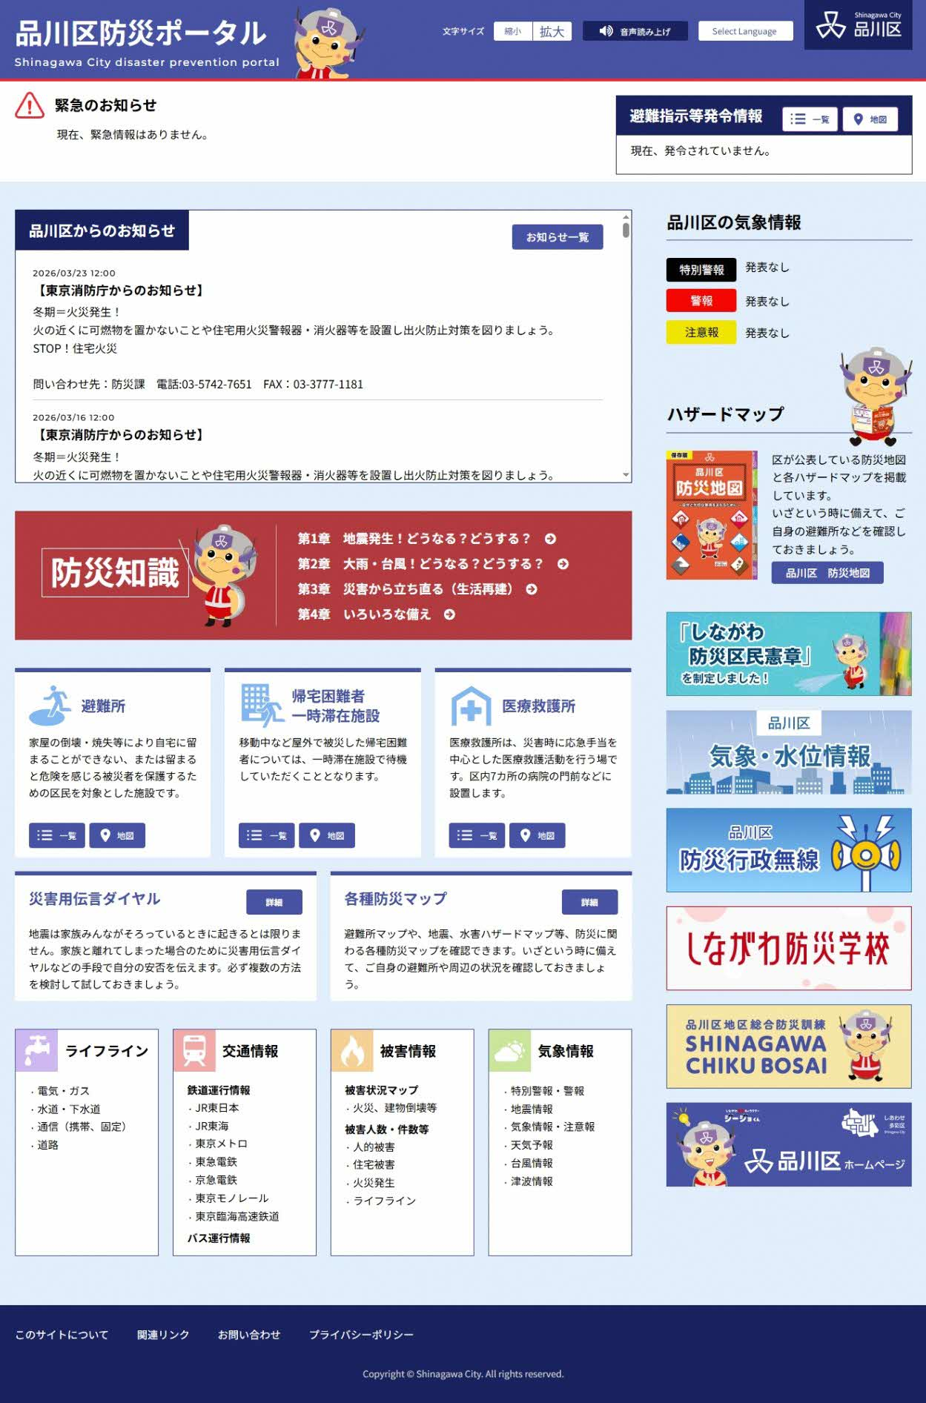
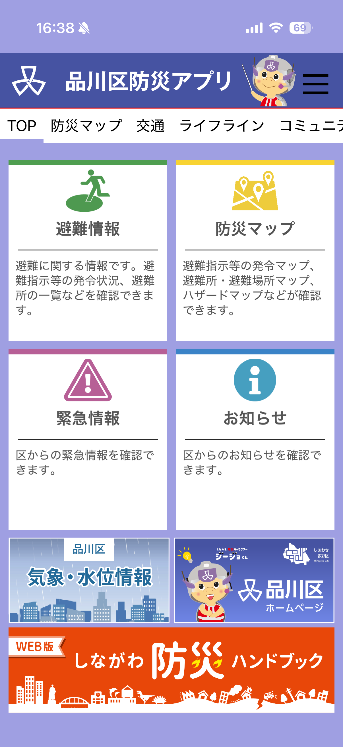
品川区防災ポータル
品川区防災アプリ
小サイズ
こちらに上記と同じ形で掲載
大サイズ
こちらに上記と同じ形で掲載

